Slide 1
Dárcovství krve
Plachá Renata
Žoudlíková Nikola

Slide 2


Slide 3
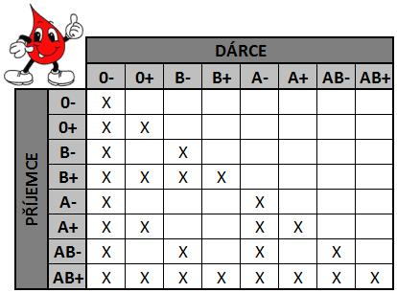
Dárcovství
Neplacení dobrovolníci
Krevní skupiny:
  A
  B
  0 – univerzální dárce
  AB – univerzální příjemce
  darování plazmy – systém opačný, AB je univerzálním dárcem

Slide 4
Zastoupení krevních skupin
Ve světě
V ČR

Slide 5
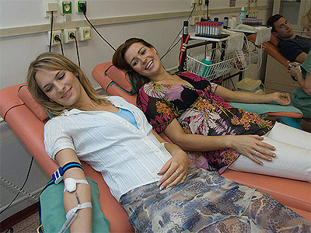

Typy darování
Alogenní (homologní)
Přímé
Autotransfuze

Slide 6

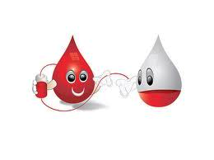
Bezpečnost příjemce
Testování krve dárce
Dotazník pro dárce
Léky
Křížová zkouška
Biologická zkouška

Slide 7
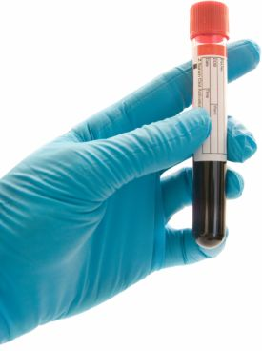
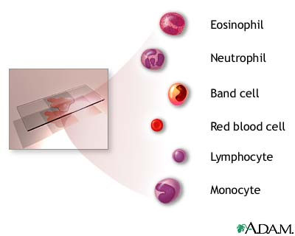
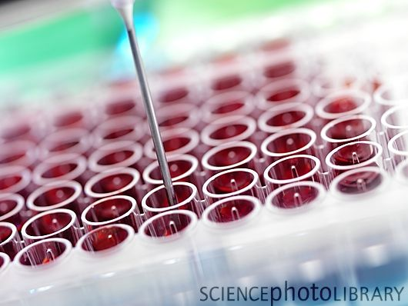
Testování krve
krevní obraz
jaterní enzym ALT
HIV
žloutenka typu B,C
syfilis

Slide 8
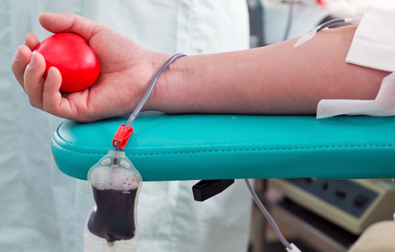
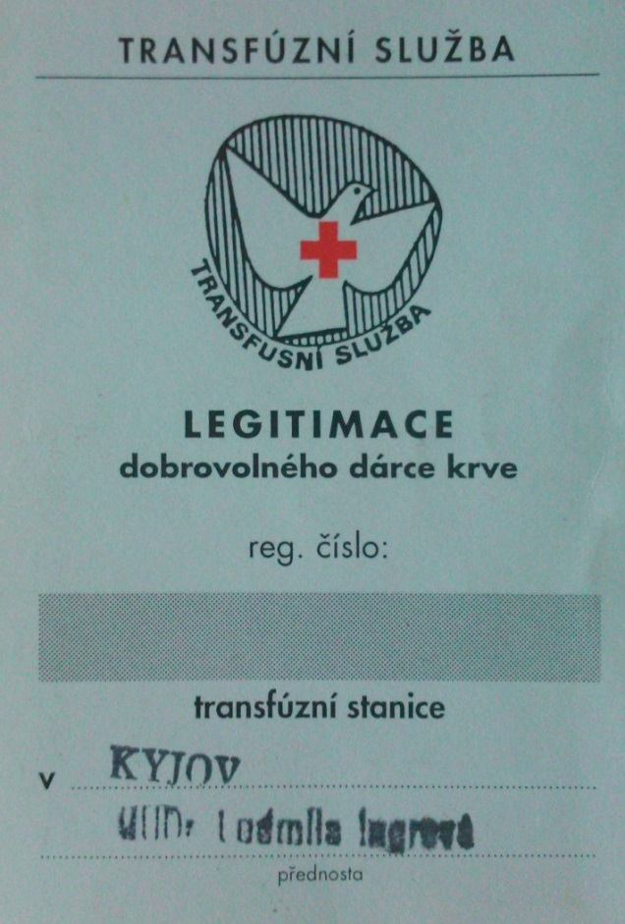
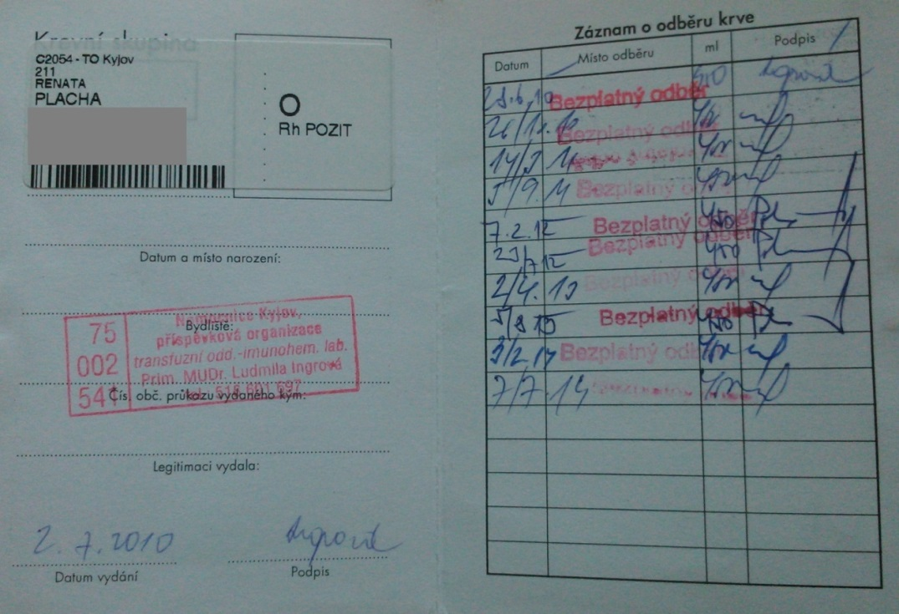
Bezpečnost dárce
Hematokrit, hladina hemoglobinu - anémie
Sterilizace vybavení
Krevní tlak
Puls
Těhotenství
Tělesná teplota

Slide 9
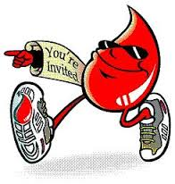
Mohu být dárcem?
Věk 18 – 65
Váha minimálně 50 kg
Žádná vážnější alergie
Neprodělal jsem tuberkulózu, hepatitidu
Žádná pohlavní nemoc (AIDS, kapavka, syfilis)
V posledních 12 měsících jsem neprodělal operaci
Nemám vysoký krevní tlak, srdeční onemocnění
Žádné chronické onemocnění (astma)
Žádné psychické problémy
Nejsem alkoholik
… a mnoho dalších

Slide 10
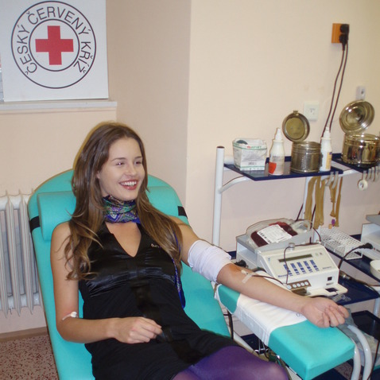
Odběr krve
2 hlavní metody
  Odběr plné krve
      Většinou - 450 ml
      Indie – 250-350 ml
      Čína – 200 ml
  Aferéza (přístrojový odběr)
      Plazmaferéza
      Trombocytaferéza
      Erytrocytaferéza

Slide 11
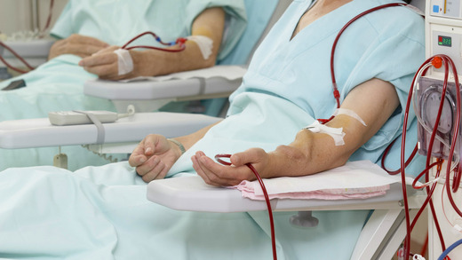
Aferéza
Odběr krve
Separace pomocí centrifugy nebo filtru
Uskladnění požadované části krve
Vrácení zbylé části krve do těla dárce

Slide 12
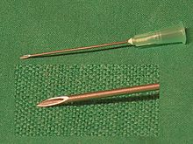
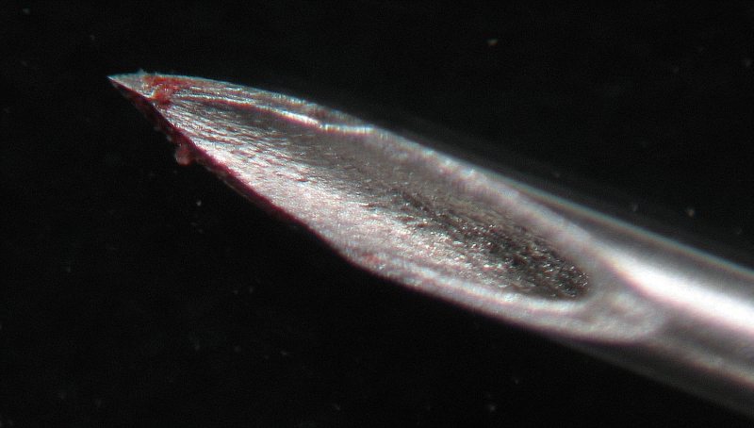
Vlastní odběr krve
Vena mediana cubiti
Antisepse
Velká jehla
Turniket
Mačkání balonku

Slide 13
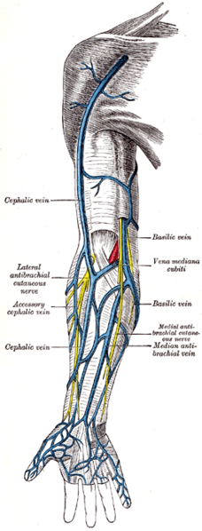
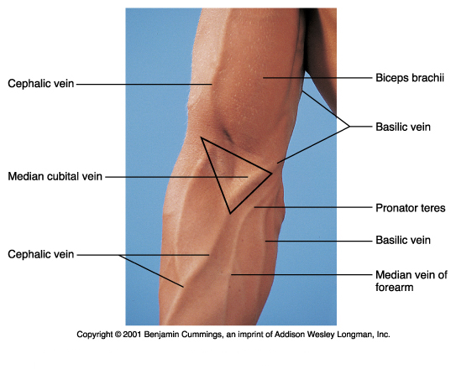
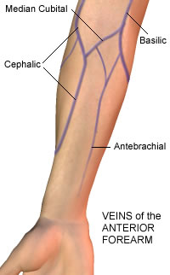
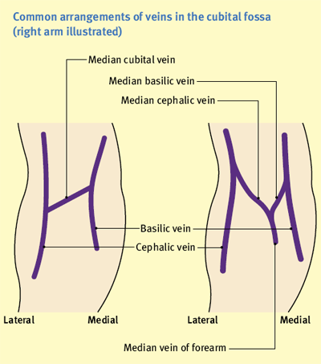

Slide 14
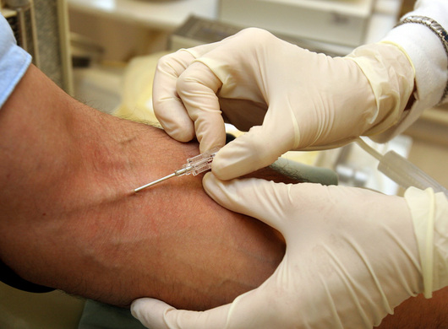
Zotavení a čas mezi darováním
Plazma: 2-3 dny
Erytrocyty: 36 dní (v průměru)
V České republice
  Dospělý muž – jednou za 3 měsíce
  Dospělá žena – jednou za 4 měsíce
USA a Kanada
  56 dní pro muže i ženy

Slide 15

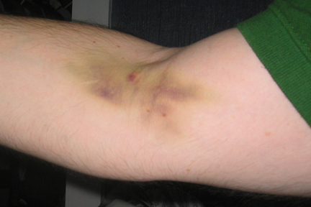

Komplikace
Mdloby
Modřiny
Nevolnost
Reakce na citrát sodný – vápníkové doplňky

Slide 16
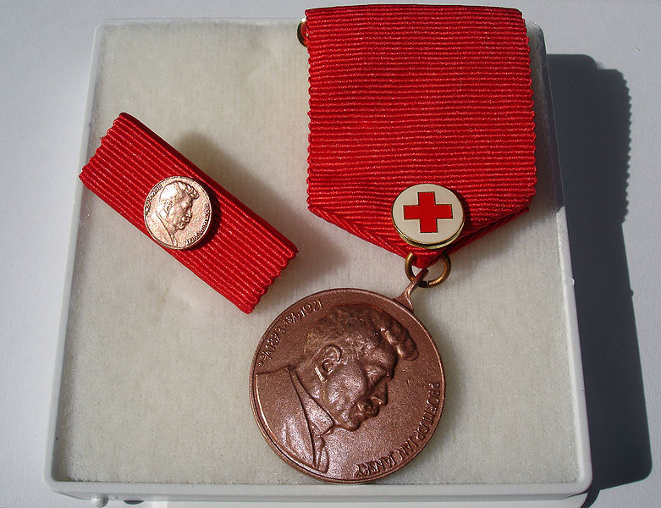
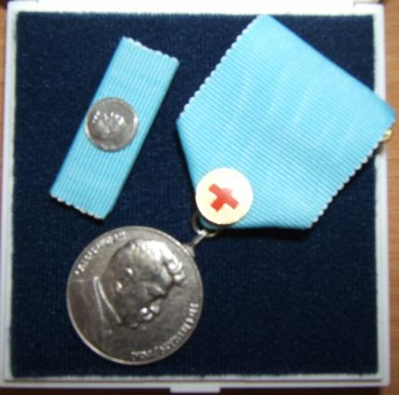
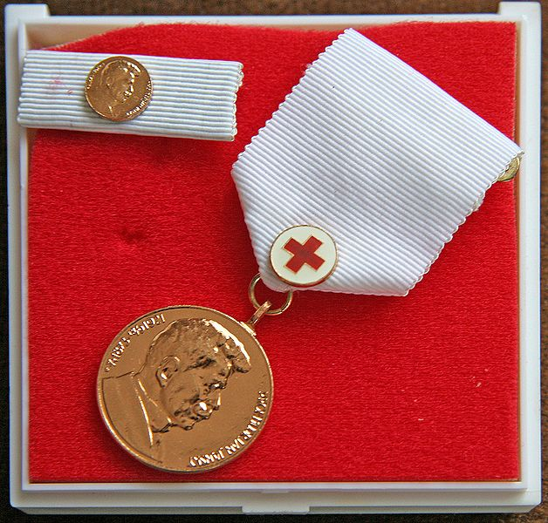
Výhody a odměny
Medaile prof. MUDr. Jana Jánského
  Bronzová – 10 odběrů
  Stříbrná – 20 odběrů
  Zlatá – 40 odběrů

Slide 17

Zdroje
http://www.fnbrno.cz/nemocnice-bohunice/interni-hematoonkologicka-klinika/darovani-krve-a-kostni-drene/t1160
www.wikipedia.com
Vlastní zkušenosti
Obrázky: www.google.com

Slide 18
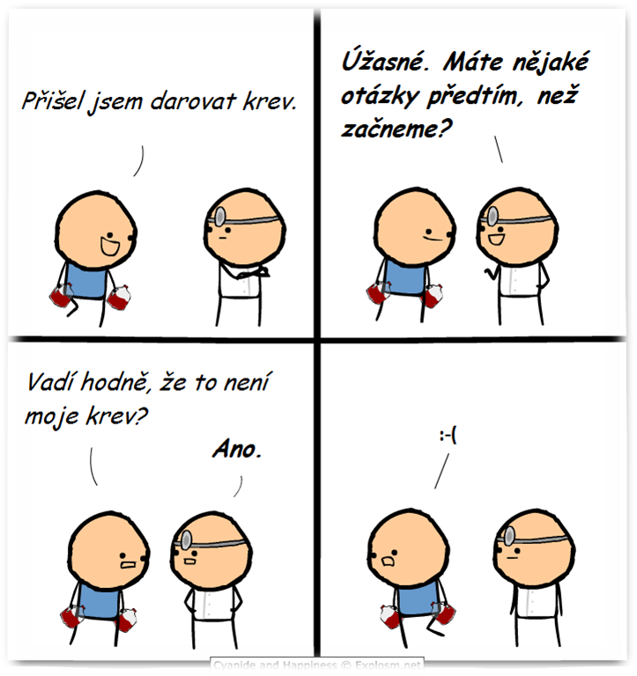
Děkujeme za pozornost ☺

